Slide 1

小学一年级上册 汉语拼音
ɑn en in un ün

Slide 2
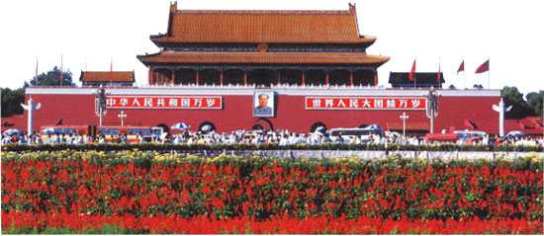
ɑn
PPT模板下载：www.1ppt.com/moban/ 行业PPT模板：www.1ppt.com/hangye/
节日PPT模板：www.1ppt.com/jieri/ PPT素材下载：www.1ppt.com/sucai/
PPT背景图片：www.1ppt.com/beijing/ PPT图表下载：www.1ppt.com/tubiao/
优秀PPT下载：www.1ppt.com/xiazai/ PPT教程： www.1ppt.com/powerpoint/
Word教程： www.1ppt.com/word/ Excel教程：www.1ppt.com/excel/
资料下载：www.1ppt.com/ziliao/ PPT课件下载：www.1ppt.com/kejian/
范文下载：www.1ppt.com/fanwen/ 试卷下载：www.1ppt.com/shiti/
教案下载：www.1ppt.com/jiaoan/

Slide 3


ān
án
ǎn
àn
ān
án
ǎn
àn

Slide 4
yuɑn

Slide 5
yuán （圆形）
yuǎn （远处）
yuàn （医院）

Slide 6
n
ɑn
t
d

Slide 7
g
k
u
an
h

Slide 8
g—( )—ɑn— guɑn
u
q—( )—ɑn— quɑn
ü

Slide 9

小ü小ü 有礼貌，
见到 j q x 就脱帽。

Slide 10
j
juɑn
q
ɑn
quɑn
ü
xuɑn
x

Slide 11
拼一拼
ɡkh
zh
ch
sh
en
ɑn

Slide 12



Slide 13
én
ēn
én
èn
ēn
ěn
ěn
èn

Slide 14
zh zhen
ch en chen
sh shen

Slide 15
zh
en

Slide 16
ch
en

Slide 17
sh
en

Slide 18
ch
zh
sh
m
w
d
b
g
c
k
h
z
n
s
t
f
r
l
en
p

Slide 19
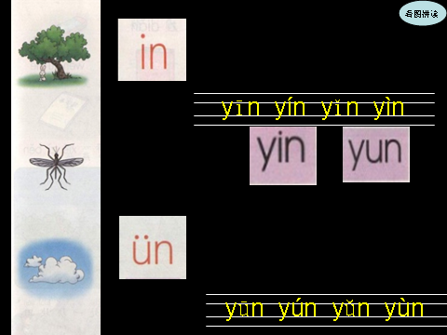


Slide 20
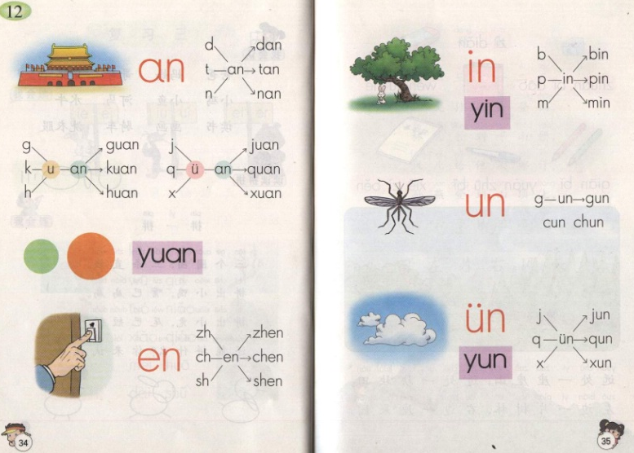
复习
课件制作：邓丽红

Slide 21
我会读:
ǚn
ùn
ín
ǘn
ǔn
īn
in拼读

Slide 22


写一写
en
an
en
an

Slide 23


请小朋友检票上车:
1
号车
ān
èn
ǎn
ěn
án
ēn
2
号车
àn
ěn
ān
èn
én
ǎn

Slide 24

比一比，读一读，看谁分得清。
ɑi—ɑn—ɑo
en—ei—er
en

Slide 25
guɑn
juɑn
quɑn
xuɑn

